Slide 1
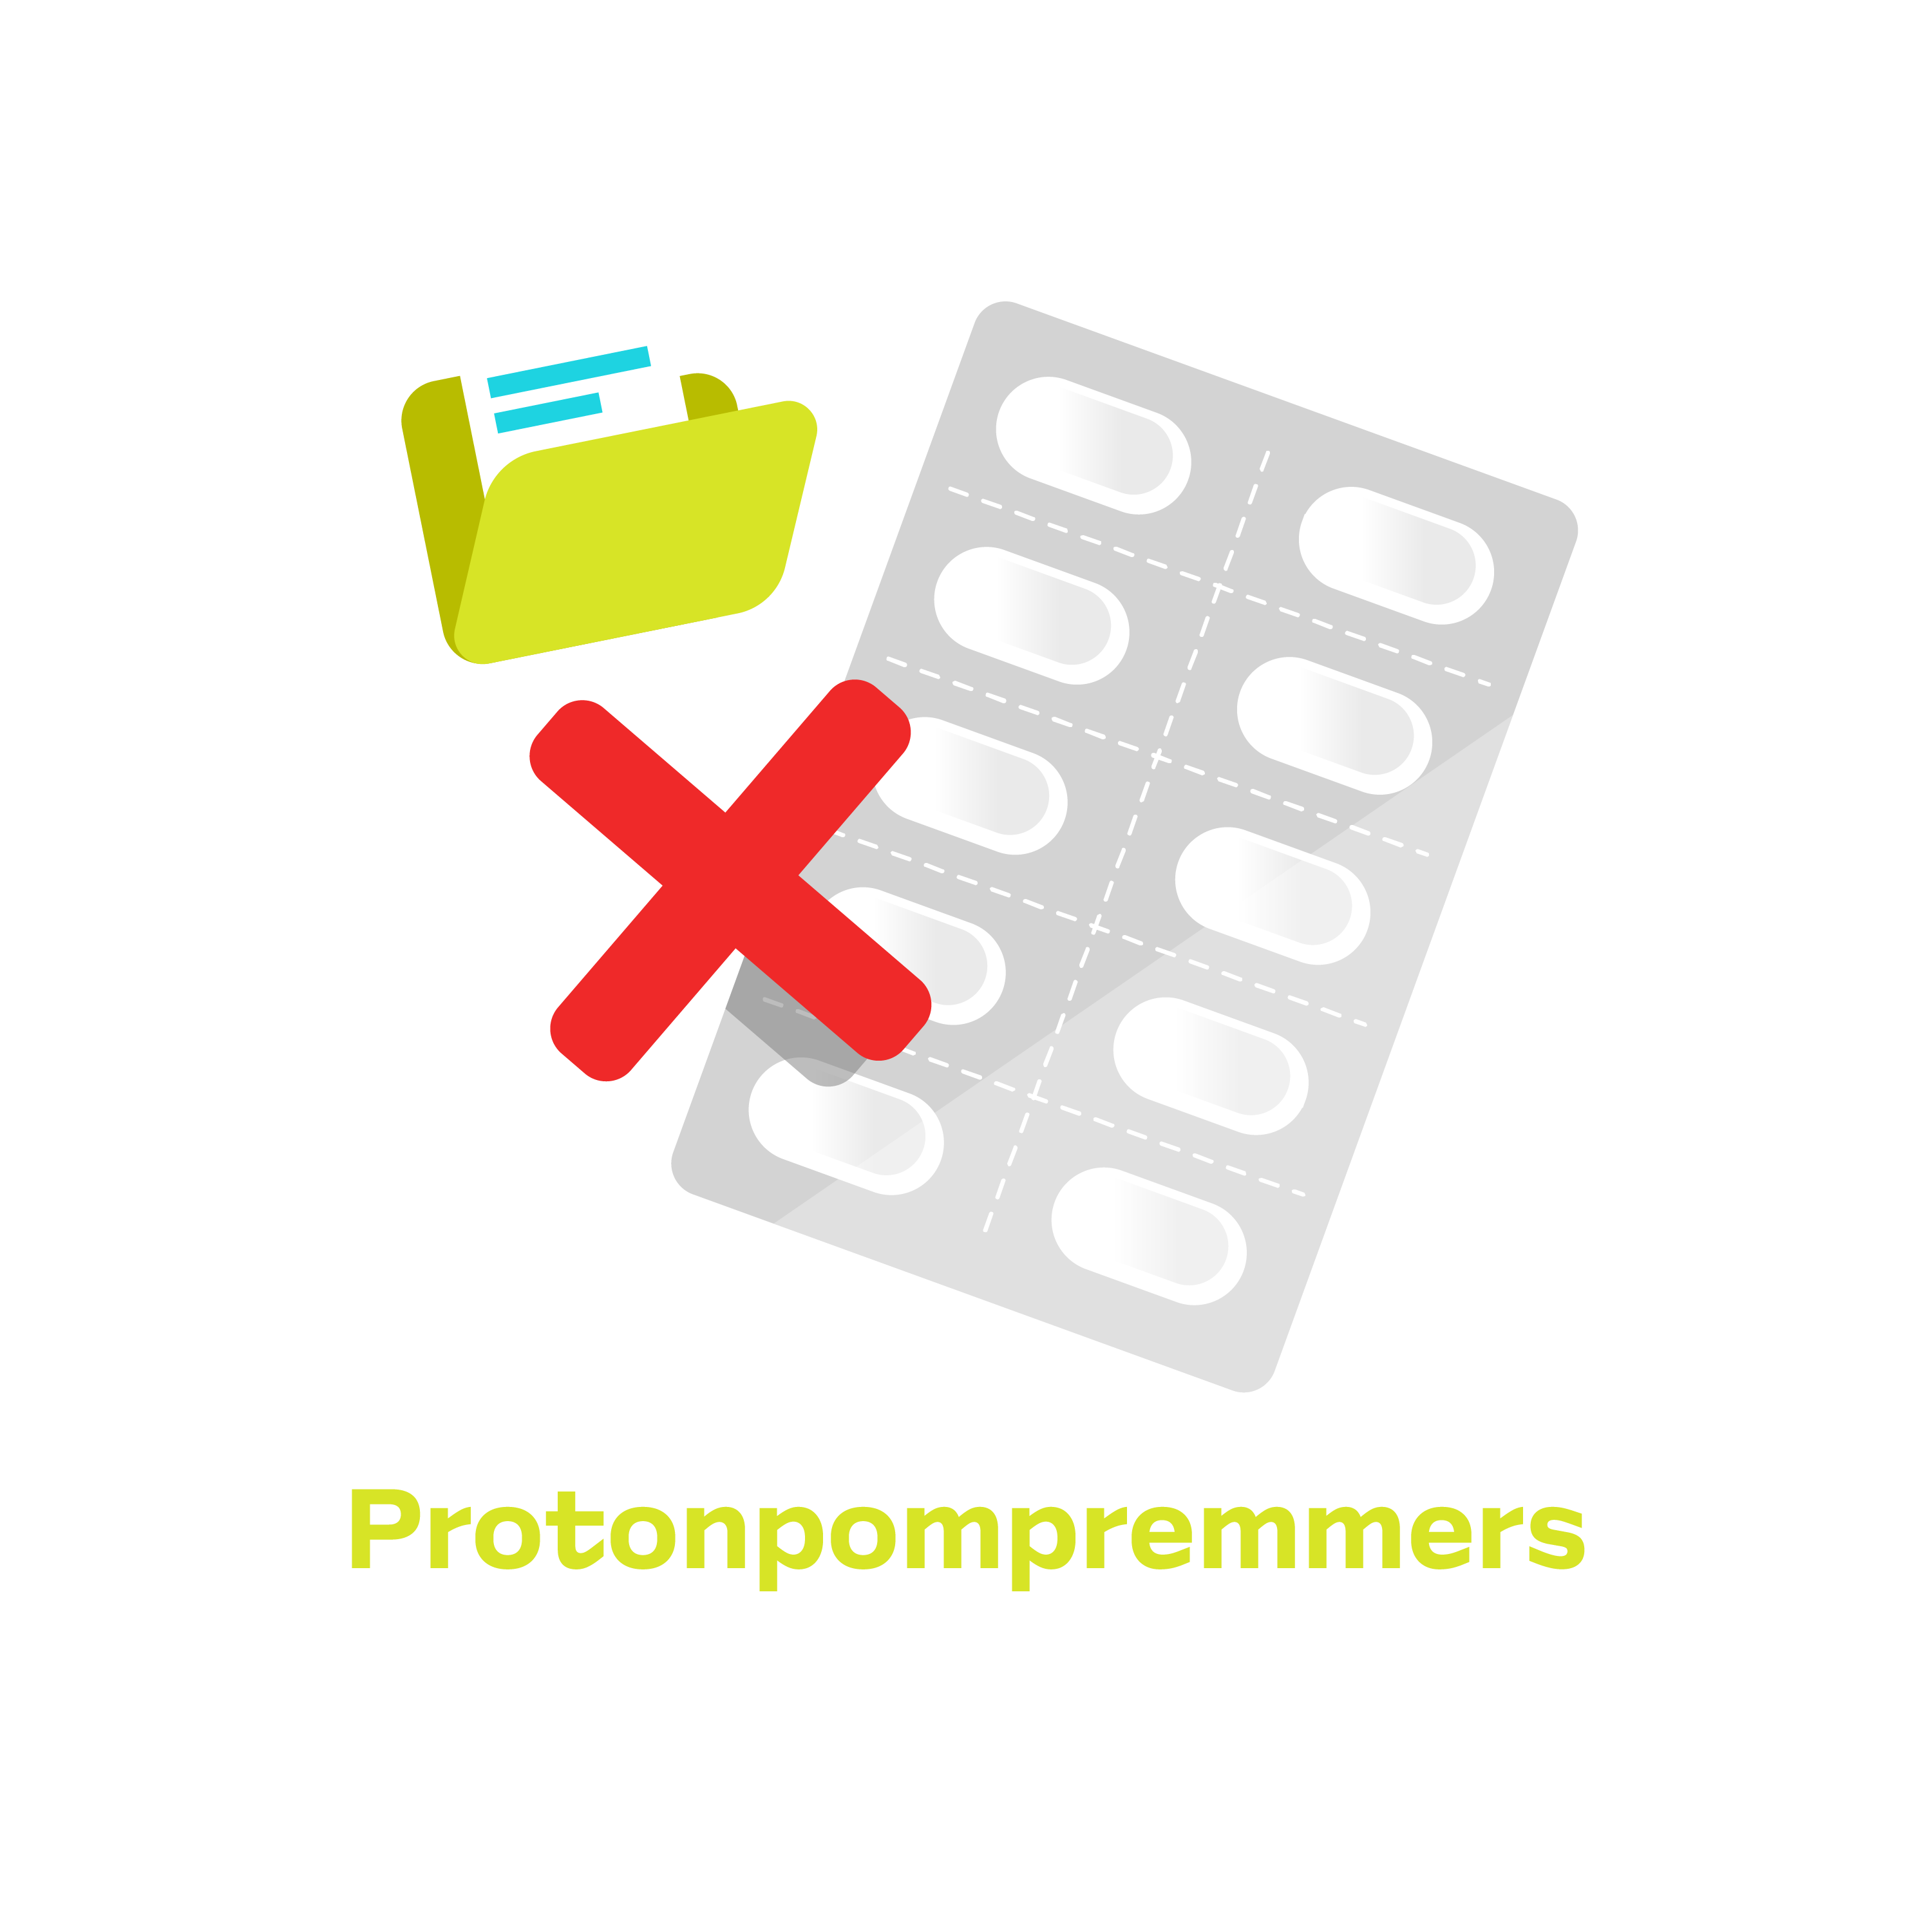
Staken van protonpomp-remmers (PPIs) zonder actuele indicatie

Slide 2
PPIs worden veelvuldig voorgeschreven in Nederland
Pantoprazol: 1,3 miljoen gebruikers
Omeprazol: 1,2 miljoen gebruikers
Met bijna 3 miljoen gebruikers behoren PPIs tot de meest voorgeschreven geneesmiddelen in Nederland
SFK 2023

Slide 3
Uit Nederlands onderzoek blijkt dat het merendeel (88%) van de chronische PPI gebruikers hier geen indicatie (meer) voor had
Müskens, et al. study. Br J Gen Pract. 2022 Apr 28;72(718)

Slide 4
Onnodig PPI-gebruik heeft nadelige effecten
Voor de patiënt:
(Gering) risico op het ontstaan van (lange termijn) bijwerkingen, zoals:
Maag-darminfecties
Vitamine B12-deficiëntie en/of hypomagnesiëmie
Nierschade
Osteoporotische fracturen
Patiënten betalen bovendien de eerste 6 maanden hun PPI (alleen chronisch gebruik van PPIs wordt vergoed).
Voor het milieu:
Onnodig gebruik van geneesmiddelen draagt bij aan milieu-impact.
Het reduceren van onnodig gebruik kan dus leiden tot verduurzaming. Zeker voor PPIs, gezien deze zo frequent (zonder indicatie) worden gebruikt.
Richtlijn GORZ – bijwerkingen lange termijn gebruik PPI
https://richtlijnendatabase.nl/richtlijn/gastro-oesofageale_refluxziekte/bijwerkingen_lange_termijn_gebruik_ppi.html

Slide 5
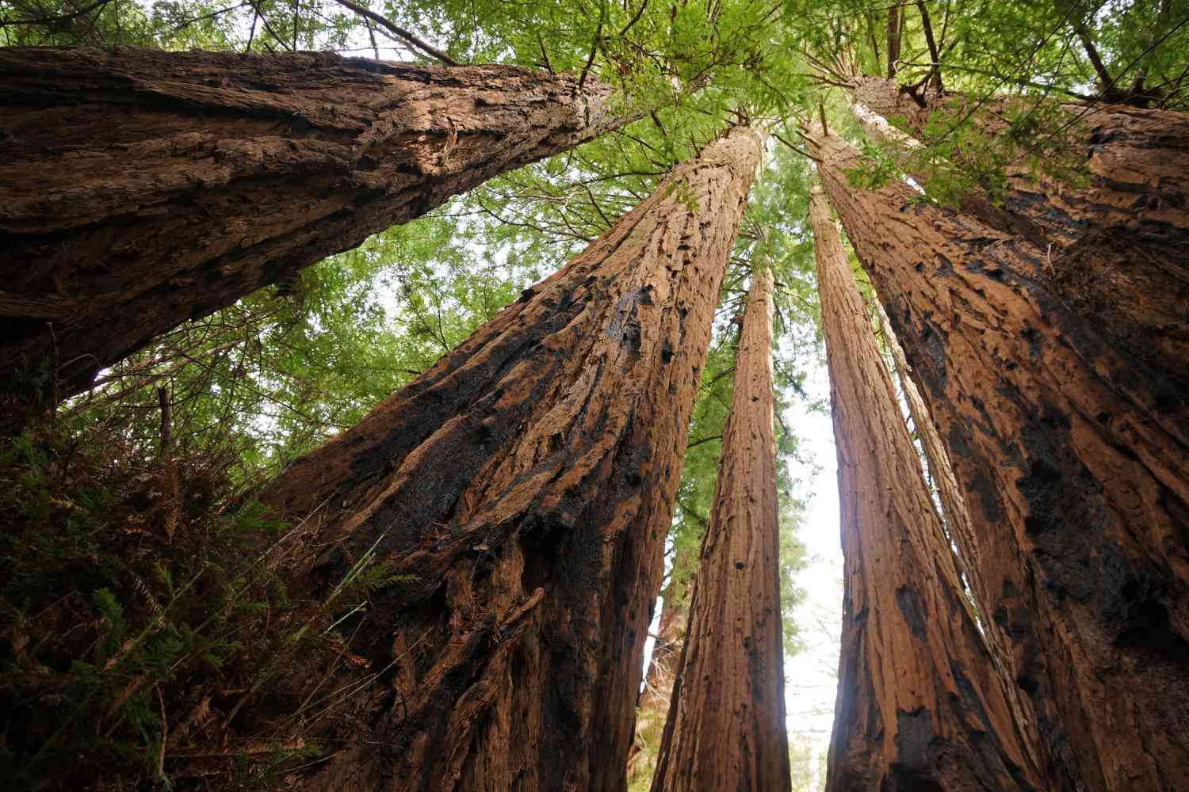
Vergroenen door deprescribing
Een omeprazol 20 mg capsule heeft een uitstoot van circa 15 g CO2 eq.¹ per dosis.
Uitgaande van 20 mg 1dd leidt dit tot 5,5 kg CO2 eq. per jaar.
Als 400 patiënten één jaar stoppen (of niet starten) heeft dit een vergelijkbaar effect aan de CO2 opname door 100 bomen.
1 Taylor, et al. BJCP 2024: 90 (11).

Slide 6
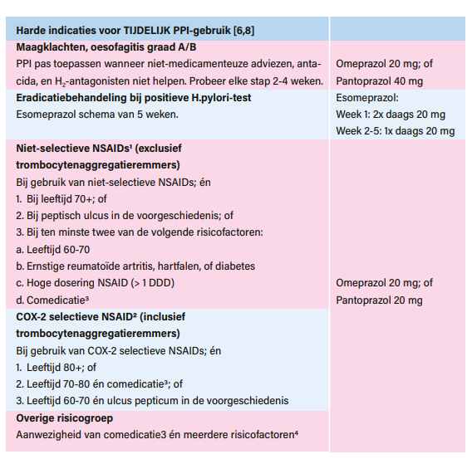
Wanneer voorschrijven?
Indicaties voor tijdelijk PPI gebruik
1 Niet-selectieve NSAIDs zijn de ‘klassieke’ NSAIDs zoals naproxen, ibuprofen, etc. 2 Selectieve NSAIDs zijn -coxibs zoals celecoxib en trombocytenaggregatieremmers zoals salicylzuur en carbasalaatcalcium. 3 Comedicatie: vitamine K-antagonist, DOAC, heparine, P2Y12-remmer, salicylzuurderivaat, systemisch glucocorticoid, SSRI, venlafaxine, duloxetine, trazodon, of spironolacton. 4 Risicofactoren: ulcus in de voorgeschiedenis, hoge leeftijd, ernstige artritis, ernstig hartfalen, of ernstig diabetes. Afkortingen: PPI protonpompremmer, NSAID non-steroidal anti-inflammatory drug, DDD defined daily dose, COX cyclo-oxygenase
Duurzaam voorschrijven van protonpompremmers (NVMDL): https://www.mdl.nl/sites/www.mdl.nl/files/files/MAGMA%203-2024_Duurzaam%20PPI-gebruik.pdf

Slide 7
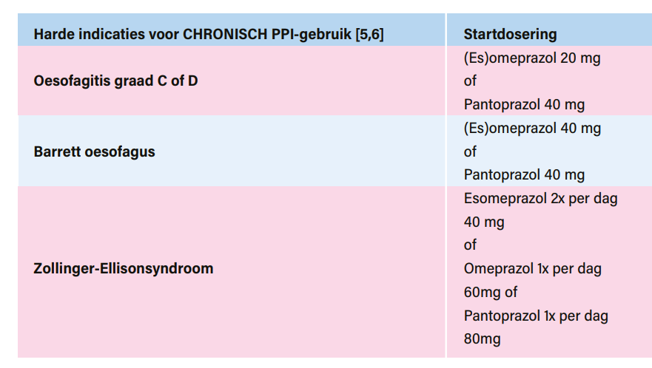
Wanneer voorschrijven?
Indicaties voor chronisch PPI gebruik
Duurzaam voorschrijven van protonpompremmers (NVMDL): https://www.mdl.nl/sites/www.mdl.nl/files/files/MAGMA%203-2024_Duurzaam%20PPI-gebruik.pdf

Slide 8
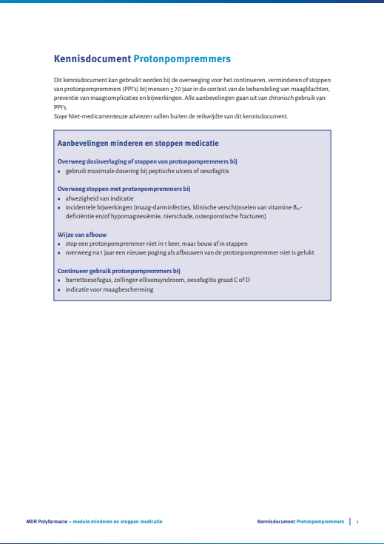
Hulp bij afbouwen
Kennisdocument Protonpompremmers
Thuisarts.nl

Slide 9
Nog beter? Niet onnodig starten!
Wees bewust van de indicaties voor PPI-gebruik

Slide 10
Ruimte voor toelichting interne opzet/afspraken

Slide 11
Ruimte voor toelichting interne opzet/afspraken

Slide 12
Op deze slides volgt meer informatie over het implementatieprogramma
Samen de zorg vergroenen

Slide 13



Samen de zorg vergroenen
Nationaal implementatieprogramma (2024 – 2028)
Verlaging van de milieu-impact van ziekenhuiszorg
Bewustwording en gedragsverandering van zorgverleners.
Bijna 70 ziekenhuizen doen mee!

Slide 14
Samen de zorg vergroenen
Focus op implementatie en opschaling van bestaande verduurzamingsinterventies
“proudly copied from”

Slide 15

8 verduurzamings-interventies voor geneesmiddelen
Geneesmiddelen minder en duurzamer voorschrijven in Nederlandse ziekenhuizen om de milieu-impact van geneesmiddelen te verkleinen
Groene gedragsverandering onder artsen en apothekers

Slide 16


Slide 17
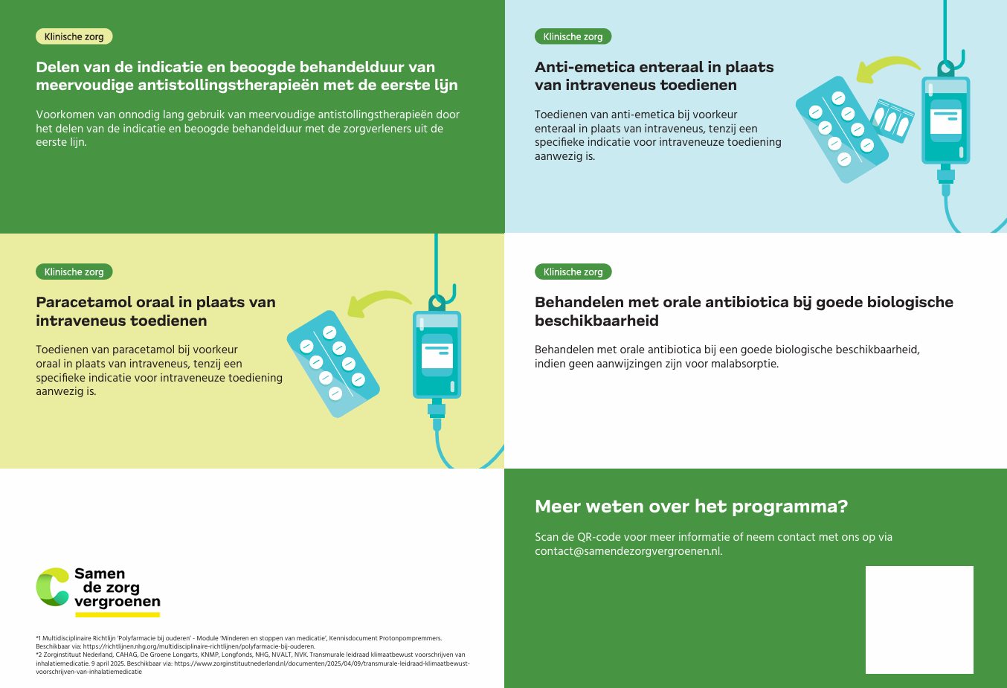
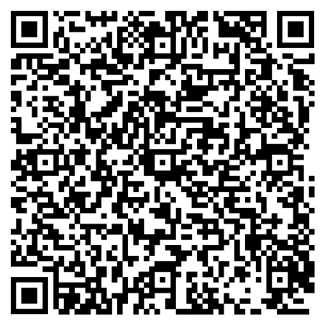

Slide 18


Uitvoering
Onderzoek eerste periode
Projectteam, tenminste bestaande uit een arts en apotheker, per interventie per ziekenhuis
Ondersteuning door regionale implementatiebegeleiders (programma) en duurzaamheidcoördinatoren (ziekenhuis)
Opzetten
Monitoring/evaluatie
Borgen

Slide 19
Contact informatie
Heb je vragen over het programma?
Kijk op: samendezorgvergroenen.nl
Of stuur een e-mail naar contact@samendezorgvergroenen.nl.

